Slide 1
VPN上での映像共有案
2025/12/25

Slide 2

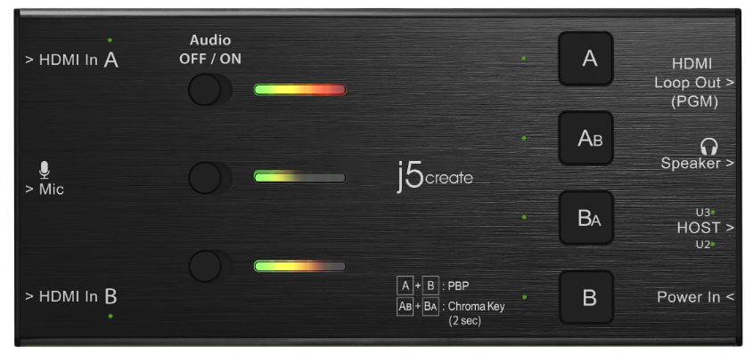
前提（ネットワークのイメージ）
評価側（大学）
相談側
ローカルネットワーク（LAN）
ローカルネットワーク（LAN）
ファイアウォール・NAT
ファイアウォール・NAT
インターネット（WAN）
音声
カルテのキャプチャ映像・音声
専用PC
専用PC

Slide 3
前提（情報を暗号化してやり取りしたい）
評価側（大学）
相談側
ローカルネットワーク（LAN）
カルテのキャプチャ映像
音声（暗号化）
ローカルネットワーク（LAN）
ファイアウォール・NAT
ファイアウォール・NAT
音声
カルテのキャプチャ映像・音声
専用PC
専用PC
音声（暗号化）

Slide 4
前提（VPNで仮想的な専用線を用意）
評価側（大学）
相談側
ローカルネットワーク（LAN）
ローカルネットワーク（LAN）
ファイアウォール・NAT
ファイアウォール・NAT
音声
VPN
カルテのキャプチャ映像・音声
専用PC
専用PC
仮想
専用PC
仮想的なローカルネットワーク
専用PC

Slide 5
VPN（インターネットVPNの場合）
仮想的でプライベートなネットワーク
インターネット上の任意の機器同士だけが通信可能なネットワークを仮想的に作成
暗号化された情報を既存のインターネット上に流すことで実現する（外部の人間は情報を取得できても暗号化されているため閲覧できない）
インターネットVPNの他にIP-VPN，広域イーサネットもある
インターネットから切り離されたローカルネットワーク上で
動画をやり取りする方法が必要

Slide 6
VPNの実現方法
既存のサービスを利用する
費用感がどれくらいかかるか
通信事業者が用意する閉域網を使用する方法も選択可能（ IP-VPN・広域イーサネット），外部の人間が暗号化された情報の取得さえできない（高価）
Tailscaleが使いやすい？(インターネットVPN) https://tailscale.com/pricing
自前でVPNサーバーを用意する
運用・更新の手間，機器の用意，情報統括センターに対する申請（大学のセキュリティに一部穴をあける形になる）
自前でVPNルーターを用意する
運用・更新の手間，機器の用意？
Tailscaleは個人が無料，すぐ試せるため試用

Slide 7

実装（VPN）
評価側（大学）
相談側
LAN
VPN（Tailscale）
LAN
FW/NAT
FW/NAT
専用PC
専用PC
Tailscale
VPNサーバー
仮想
専用PC
専用PC
Tailscale VPNによる仮想LAN
Tailscale を利用したVPNのための専用アプリをインストール
Tailscaleのアカウントにログイン
Tailscale を利用したVPNのための専用アプリをインストール
Tailscaleのアカウントにログイン
個人のGoogleアカウントでTailscaleのアカウントを作成

Slide 8
WebRTC(Real-Time Communication)
既存のWebブラウザのみを使ってリアルタイムで音声・ビデオ・データ通信を可能にする技術（オンライン会議に利用される技術）
通信を行うブラウザ間で直接データをやり取りするため（P2P）データを流すためのサーバは不要
通信は暗号化済み（VPNを使わなくても最初から暗号化される）
オープンソース（Googleが主導して開発，ブラウザは標準で対応）
活用例：GoogleMeet, Web版のZoomなど
1対1が前提 複数人は基本的に不可
ブラウザ同士の通信のため古いPCでは動作が重くなる
安定した既存技術でありサーバー不要という点で導入・維持しやすい？

Slide 9
WebRTC(Real-Time Communication)
サーバーが完全に不要なわけではない
①シグナリング：接続開始時には互いの接続方法を確認するためのサーバーが必要
（動画を渡すわけではないため低負荷，外部サービスを使用可能？）
②STUN・TURN：ローカルネットワーク内のIPアドレスを外部から見えるように変換する，大学のセキュリティを正常に通過する，大学のセキュリティ設定を変更する必要がある（VPNサービスによってはここも考慮してくれる）
https://jp.vcube.com/sdk/blog/webrtc-general-server-configuration-signaling-turn-sfu.html#section2
課題
①シグナリング → 通信する2台のうちどちらか(大学側)に実行させる
② STUN・TURN → Tailscaleを利用すれば自動的に行ってくれる？

Slide 10
WebRTCを使った会議システム
無料のオンライン会議システム
jami https://jami.net/ja/
いつまでサポートされるのか，開発が継続されるのか，信用できるのか？
①シグナリングは自動的に行われる
自分で実装
手間がかかる，機能が制限される
Geminiで映像のやり取りだけ行う機能を試しに実装しました

Slide 11

内部実装
評価側（大学）
相談側
専用PC
専用PC
シグナリング・Webサーバー
（バックグラウンドで動かしておく）
FullHD Webカメラ映像
Tailscale VPN
による仮想LAN
FullHD Webカメラ映像
ブラウザ
自分 相手
ブラウザ
自分 相手
100.98.229.112
100.127.57.72
シグナリング・Webサーバーを評価側のPCに兼任させて，PCが1対1になるように実装
（相談側はWebブラウザでページ(http://100.98.229.112:3000)を開くだけ)(証明書がないためスマホは不可）
１． シグナリングによる通信の確保 ２． 暗号化した映像のやり取り

Slide 12
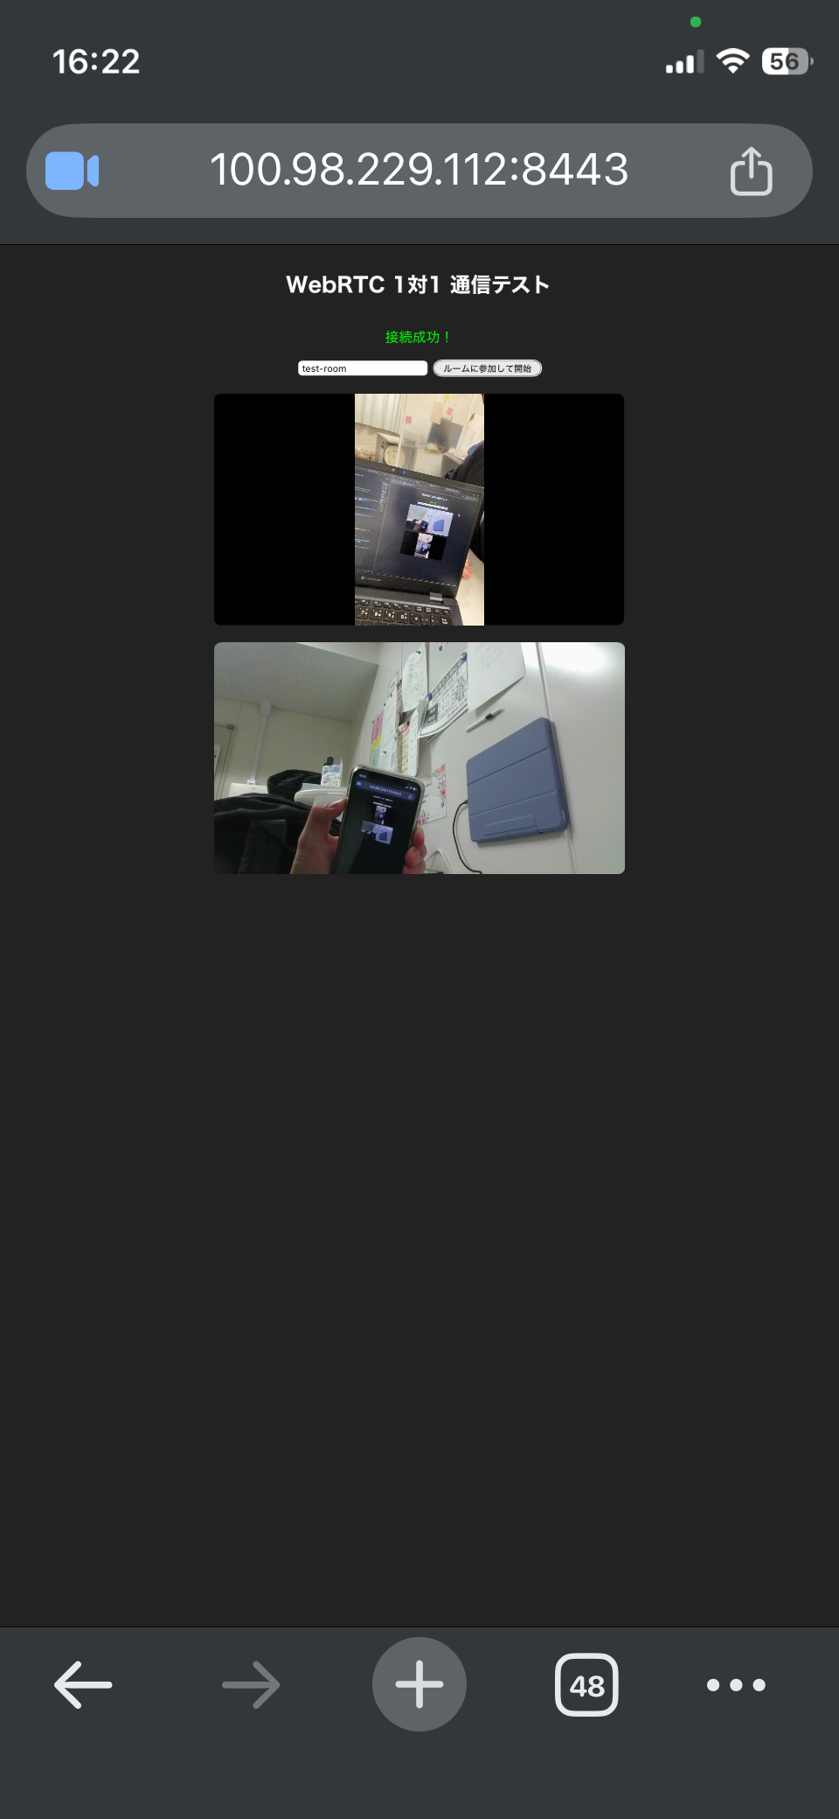
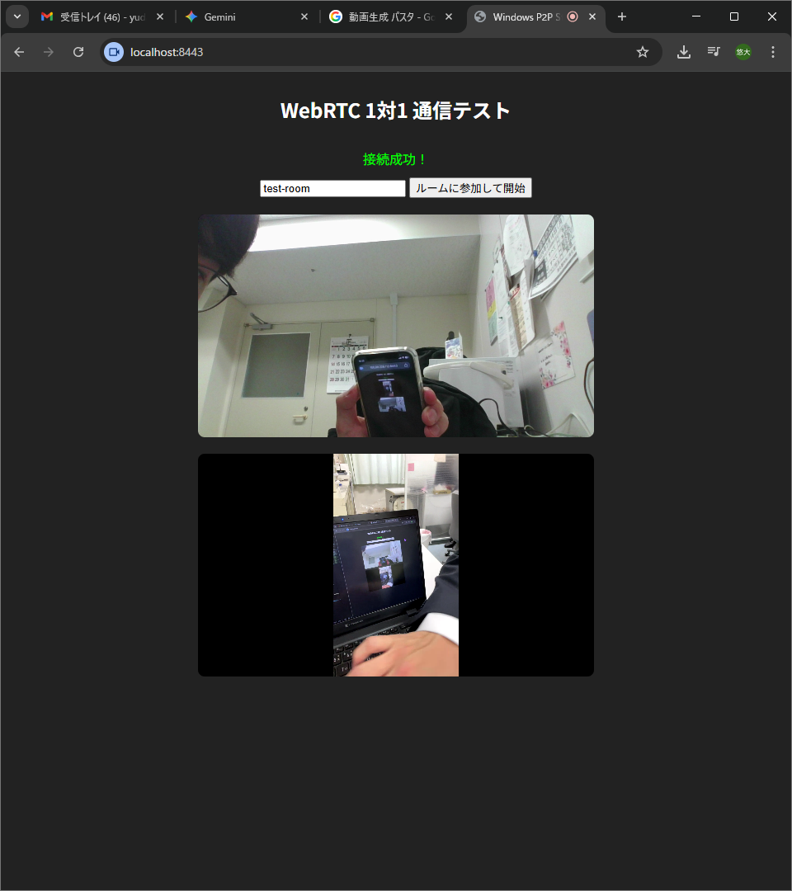
動作例（PC ↔ iPhone）
医学部のフリーWifiを使用
両デバイス，上り・下りともに3Mbps程度の通信速度

Slide 13
課題
大学のフリーWifi同士や，フリーWifiと携帯回線との通信でのみ動作を確認したため，正規の大学のネットワークからアクセスできるか不明（大学のセキュリティ，セキュリティーポリシーをTailscaleが突破できるか不明）
VPNの構築方法は使用したサービス以外の方法も考えられる
Geminiで生成したコードのため特にシグナリング時において適切に暗号化されているか（同じVPNネットワーク内の他のPCから見えてしまわないか）などについては検証が必要
VPNにより暗号化された回線内でWebRTCによる暗号化がされており，2重に暗号化されている
等々．．．

